Slide 1


Pengujian Aplikasi Pemesanan Obat dan my.unpam.ac.id
Tubagus Ganendra Krisna Priya
(2239099057)
PKPL Kelas B

Slide 2
Jenis Pengujian
Pengujian Non-fungsional
Stress Test.
Pengujian otomatis.

Slide 3

Pengujian Otomatis
Pengujian Otomatis adalah pengujian menggunakan alat otomatisasi untuk menjalankan rangkaian kasus pengujian.
Tujuan :
Otomasi meningkatkan kecepatan eksekusi tes
Otomasi membantu meningkatkan Cakupan Tes
Aplikasi yang di Uji Coba : Pemesanan Obat
Software Pendukung : Selenium IDE

Slide 4
Rangkaian Pengujian Uji Otomatis
Login Test
Insert Data
Edit Data

Slide 5
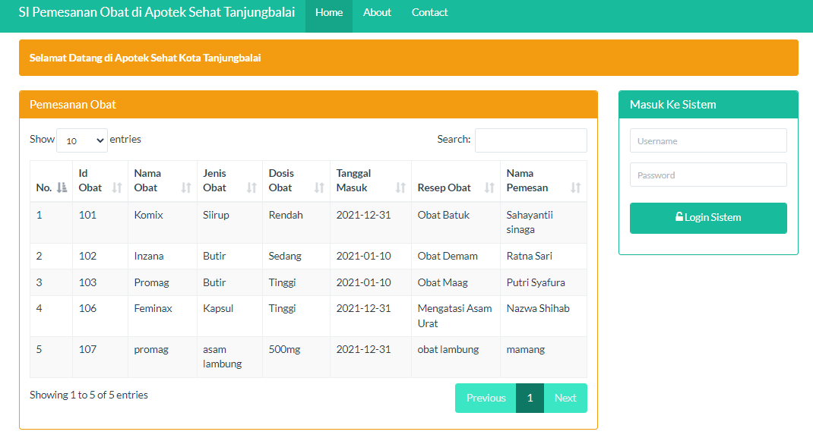
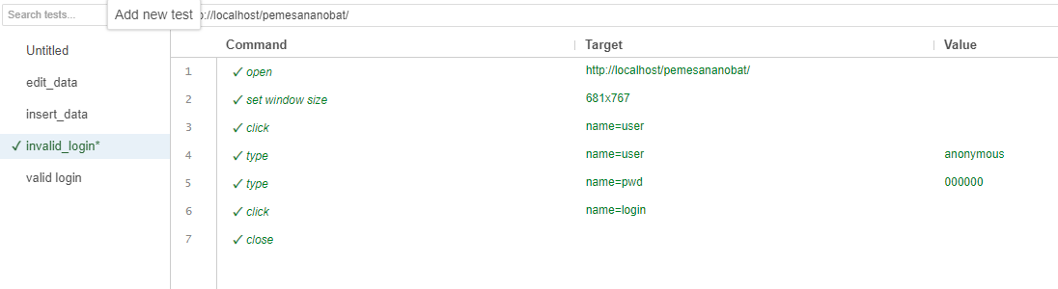
Tahap Pengujian
Akan ada 3 hal yang di test dalam pengujian Otomatis, yakni : test Login, insert data, dan edit data. Tahapan pengujian yang dilakukan adalah menentukan alur pengujian dan melakukan pengujian. Pada tahap test login ada 2 hal yang di test, yaitu : invalid login dan valid login. Untuk aplikasi yang akan diuji coba adalah aplikasi berbasis web untuk pemesanan obat
Pada hasil pengujian disamping dapat diketahui bahwa hasil pengujian invalid login berhasil dan tidak terdapat Error
Tampilan Aplikasi
Hasil Pengujian Invalid Login

Slide 6
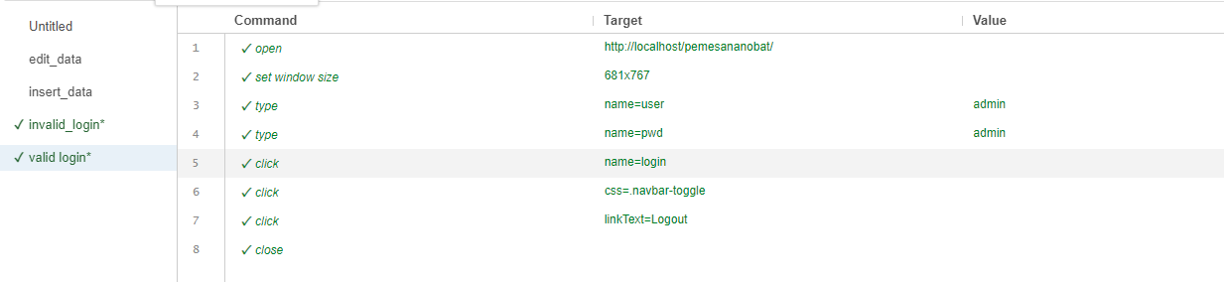
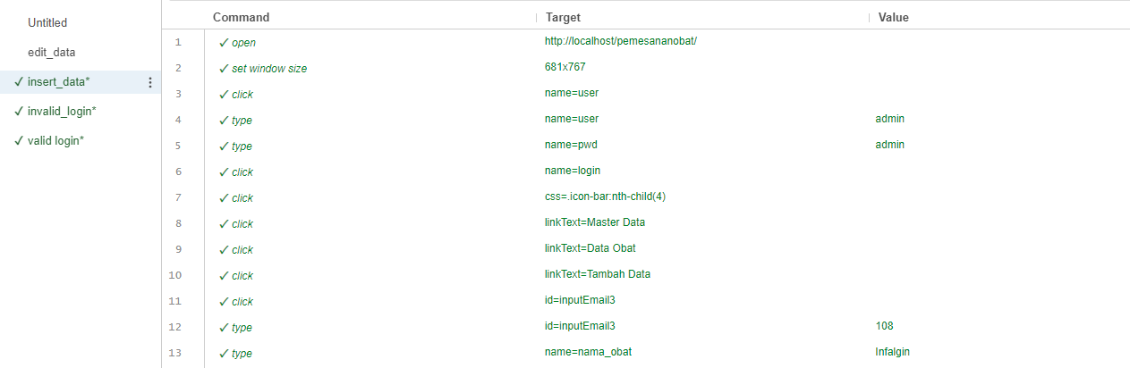
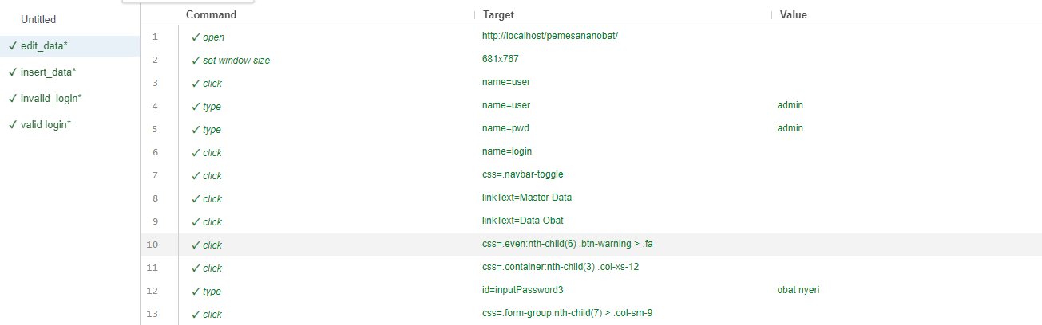
Hasil Pengujian Valid Login
Hasil Pengujian Berhasil tanpa ada Error.
Hasil Pengujian Insert Data
Hasil Pengujian Berhasil tanpa ada Error.
Hasil Pengujian Edit Data
Hasil Pengujian Berhasil tanpa ada Error.

Slide 7

Pengujian Non-Fungsional Stress Test
Non-functional testing merupakan pengujian yang melakukan verifikasi pada kebutuhan non-fungsional seperti performa dan kegunaan sebuah aplikasi. Non-functional testing lebih kepada meningkatkan kualitas sebuah aplikasi. Kualitas yang dimaksud yaitu bergantung pada Waktu, Akurasi, Stabilitas, Kebenaran dan Durability di berbagai macam keadaan.
Software yang di uji : my.unpam.ac.id
Software pendukung : Apache JMeter

Slide 8
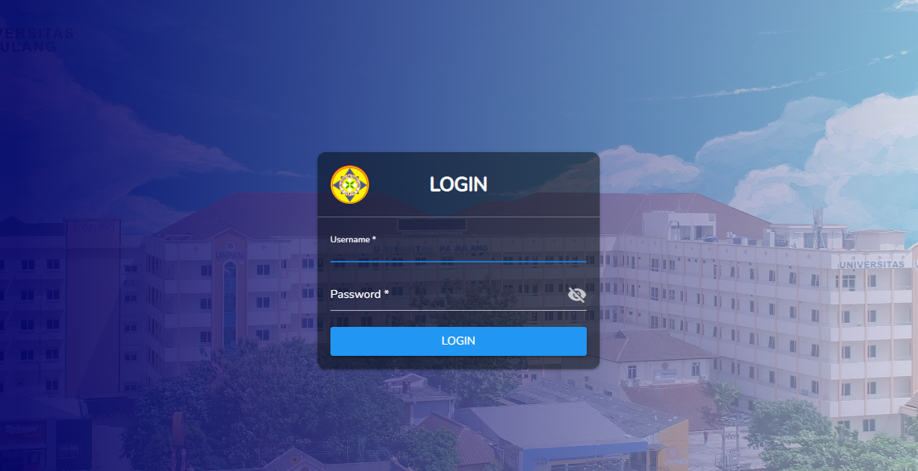
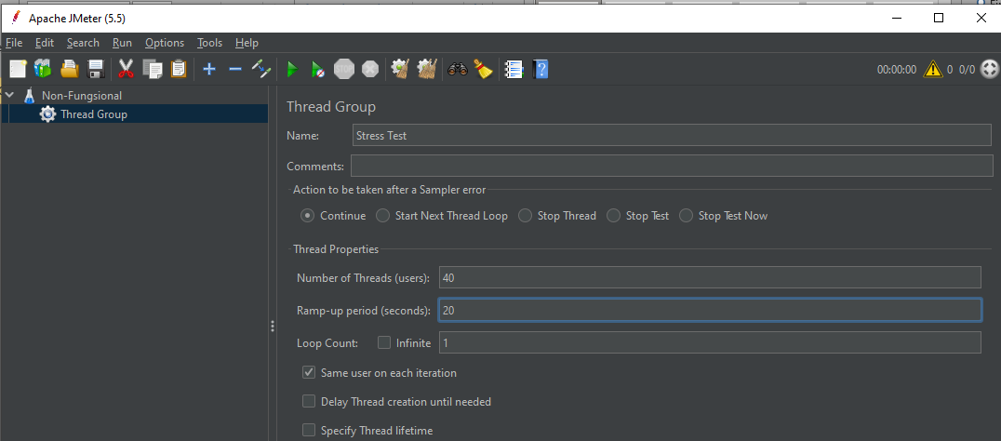
Tahap Pengujian
Pengujian akan dilakukan dengan jumlah User virtual sebanyak 40 user dengan periode selama 20 detik dalam satu kali pengulangan. Untuk aplikasi yang akan diuji adalah aplikasi my.unpam.ac.id yang merupakan sebuah aplikasi pengaksesan data mahasiswa milik Universitas Pamulang. Untuk fitur yang akan diuji adalah fitur homepage dan loginpage.
Tampilan Aplikasi
Pengaturan yang digunakan

Slide 9
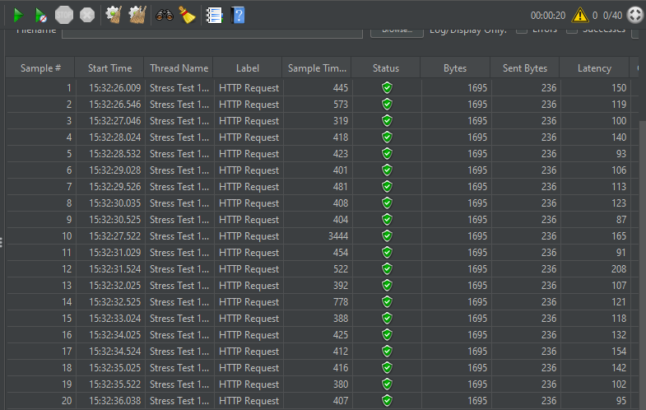
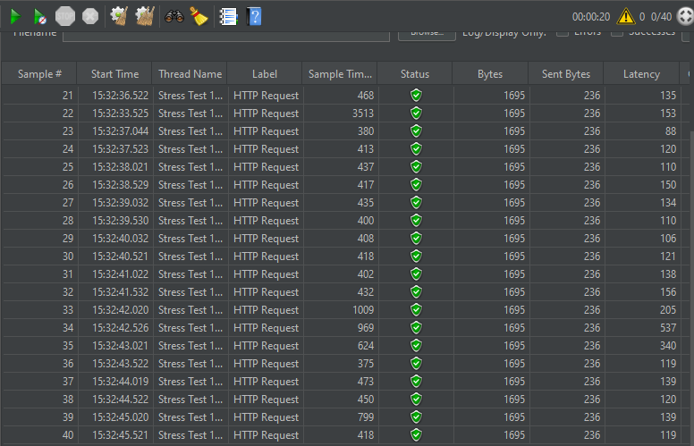
Hasil Pengujian (Homepage)
Hasil pengujian pada homepage aplikasi my.unpam.ac.id dengan pengujian sebanyak 40 user virtual dalam periode 20 detik dengan 1x pengulangan.
Status = 40 user success , 0 user error. Hasil = 100% work

Slide 10
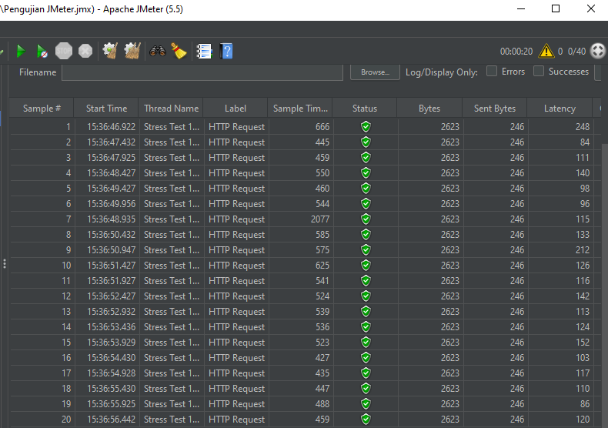
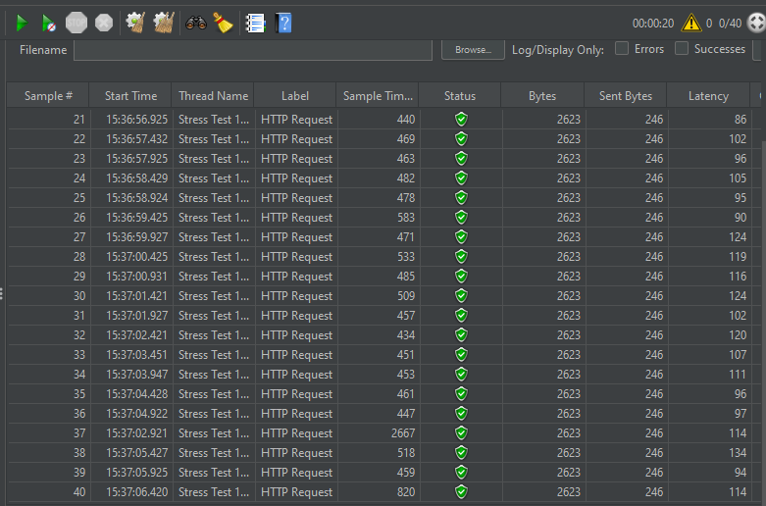
Hasil Pengujian (Loginpage)
Hasil pengujian pada loginpage aplikasi my.unpam.ac.id dengan pengujian sebanyak 40 user virtual dalam periode 20 detik dengan 1x pengulangan.
Status = 40 user success , 0 user error. Hasil = 100% work

Slide 11
Kesimpulan
Dari 2 jenis pengujian terkait, dengan menggunakan software pendukung Selenium IDE dan Apache Jmeter dapat diketahui bahwa tidak ada kejanggalan dan error pada system, juga persentase keberhasilan sebesar 100% dan Error sebanyak 0%.

